Slide 1


Індустріальні держави Сходу
“ Азійські дракони ”
Південна Корея
Сінгапур
Держави сходу
Тайвань
Гонконг

Slide 2

Індустріальні держави Сходу
До нових індустріальних держав належать
НІК «першої хвилі»: Корея, Сінгапур, Тайвань, Гонконг (так звані «азіатські тигри (дракони)»;
НІК «другої хвилі»: Малайзія, Таїланд;
НІК«третьої хвилі»: Індонезія;
НІК «четвертої хвилі»: Філіппіни;
“ Азійські дракони ”
Південна Корея
Сінгапур
Тайвань
Гонконг

Slide 3

Індустріальні держави Сходу
«Чотири азійські малих дракона», англ. Asia's Four Little Dragons, кіт. 亞洲四小龍) - неофіційна назва економік Південної Кореї, Сінгапуру, Гонконгу і Тайваню, демонстрували дуже високі темпи економічного розвитку з початку 60-х до фінансової кризи 90-х років XX століття.
«Азійські дракони» змогли за кілька десятиліть перетворитися з відсталих країн у передові країни Азії. Цьому сприяло кілька факторів, перш за все жорстка економічна політика урядів і допомогу розвинутих країн.
“ Азійські дракони ”
Південна Корея
Сінгапур
Тайвань
Гонконг

Slide 4
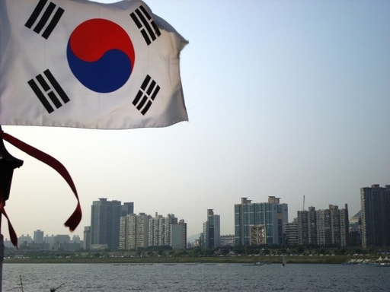
Індустріальні держави Сходу
Сучасна Південна Корея може слугувати моделлю для багатьох країн, що розвиваються. Кілька десятиріч тому вона вважалася відсталою. Нині її економіка посіла 11 місце у світі. Конкурентоспроможність південнокорейських товарів пояснюється не тільки їх якістю, а й нижчою собівартістю та високою продуктивністю праці.
Південнокорейська економіка базується на принципах приватного підприємництва. У власності держави в кінці ХХ ст. знаходяться залізниці і зв'язок і в значній мірі енергетика, вуглевидобуток, чорна металургія. Спільні підприємства, створені за участю держави і іноземного капіталу, зайняті виробництвом мінеральних добрив і нафтопродуктів. Державі належала також більшість банків, поки не сталася їх масова приватизація в 1980-х роках.
“ Азійські дракони ”
Південна Корея
Сінгапур
Тайвань
Гонконг

Slide 5
Індустріальні держави Сходу
У 1960-1985 роках економічне зростання у Південній Кореї було одним з найінтенсивніших у світі. У результаті змін, що почалися в 1962 році, Південна Корея перетворилася з однієї з найбідніших у світі аграрних країн на індустріальну країну, яка швидко розвивається. Цей стрибок отримав назву "економічного дива на річці Хан" (річка Ханганг протікає в Сеулі). Основними факторами, які пояснюють економічне зростання країни, були: визначальна роль уряду під час реформ; стратегія експортного орієнтування через нестачу власної сировини; дешева робоча сила; сприятливий для ділової активності міжнародний клімат.
В процесі індустріалізації модернізувалися традиційні для Південної Кореї галузі легкої промисловості, особливо текстильна. Найвищими темпами розвивалися важка і хімічна промисловість, виробництво машин і устаткування, електроніка, суднобудування, автомобілебудування для внутрішнього і зовнішнього ринку.
“ Азійські дракони ”
Південна Корея
Сінгапур
Тайвань
Гонконг

Slide 6
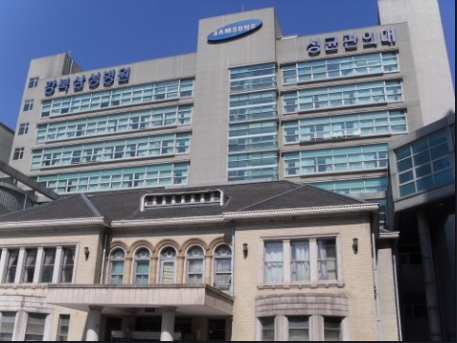



Індустріальні держави Сходу
10 найбільших сфер діяльності:
Samsung - електроніка, машинобудування, кораблебудування, будівництво ;
Hyundai - те ж саме;
LG - електроніка, машинобудування;
“ Азійські дракони ”
Південна Корея
Сінгапур
Тайвань
Гонконг

Slide 7
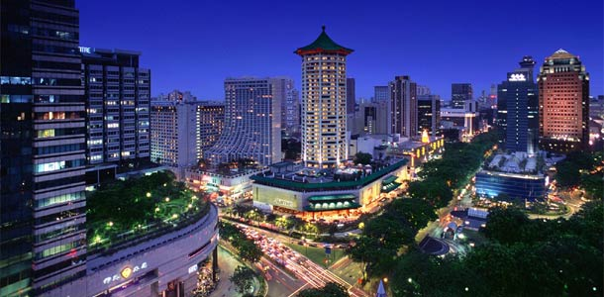
Індустріальні держави Сходу
Сінгапур має високо розвинену змішану економіку державного капіталізму. Тут сприятливе для бізнесу середовище, відносно вільне від корупції та прозоре, стабільні ціни, низькі податки порівняно з іншими розвинутими економіками, та один з найвищих валових внутрішніх продуктів на душу населення (ВВП) у світі. Ця інноваційна, проте стійка форма економіки, що поєднує економічне та вільний ринок, отримала назву Сінгапурська модель. Експорт, особливо та хімічні речовини, та послуги забезпечують головне джерело прибутку для економіки, що дозволяє купляти природні ресурси та сировину, яких в Сінгапуру немає. Наприкінці 90-х років XX ст. найвищі темпи зростання виробництва серед країн Південно-Східної Азії мав Сінгапур (14 % на рік). Зараз він має один з найвищих показників використання роботів у промисловості. Іноземні інвестиції в економіку Сінгапура становлять 3 млрд. на рік, найбільшими інвесторами є Сянган та Японія.
“ Азійські дракони ”
Південна Корея
Сінгапур
Тайвань
Гонконг

Slide 8

Індустріальні держави Сходу
Тайвань є значним експортером капіталу у світі, особливо в Південно-Східну Азію (за останні п'ять років інвестиції у цьому регіоні досягли 36 млрд. $). Тайвань має шість блоків атомної станції потужністю 30 млн кВт. Уранову сировину постачає переважно з Африки, як і інші країни Східної Азії.
В новітніх технологіях Тайвань спеціалізується на виробництві ОЕМ та дисплеїв для них. Натомість, у судноплавстві Тайвань є одним із світових лідерів з виробництва спортивних яхт. Тайвань є одним із світових лідерів за випуском взуття (особливо спортивного), спортивного одягу та інвентарю (тенісні ракетки, м'ячі тощо).
Важливу роль в країні відіграє туризм. Іноземних туристів приваблює поєднання східної розкоші («уламок» дореволюційного Китаю) з комфортом Заходу. Економіка цього острова залежить від імпортного палива, сировини, продовольства і обладнання, на експорт йдуть готові вироби сучасної промисловості.
“ Азійські дракони ”
Південна Корея
Сінгапур
Тайвань
Гонконг

Slide 9
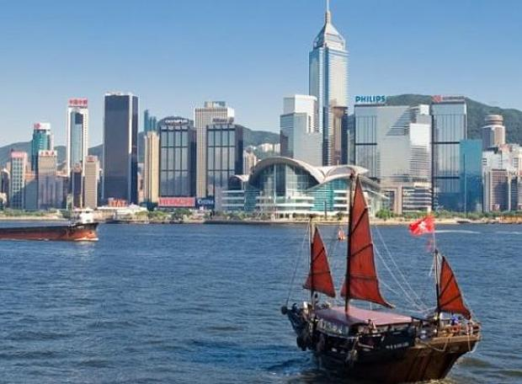
Індустріальні держави Сходу
Сянган є одним із лідерів економіки всієї Східної Азії і є діловою столицею Азії, одним з найбільших міжнародних фінансово – валютних центрів (третя фінансова столиця світу). Його валютна біржа посідає третє місце у світі, а на території міста сконцентровано понад 560 банків, серед яких 365 представлено 50 країнами. Він відомий на світовому ринку виробництвом гральних автоматів, годинників, телевізорів, магнітофонів, мікрокомп’ютерів, електронних іграшок, інтегральних схем, радіодеталей тощо. Не менш відомим є Сянган своєю ювелірною справою, в ньому широко розвинуте виробництво іграшок, він є одним із світових лідерів за виробництвом хутряних виробів. В середині 90- х років ВНП Гонконгу з його 6 млн населенням становив 142 млрд. $, тобто був лише в п’ять разів меншим від ВНП Китаю з його 1,2 млрд жителів.
“ Азійські дракони ”
Південна Корея
Сінгапур
Тайвань
Гонконг( Сянган)

Slide 10




